Slide 1
Colorful illustration
나만의 프로필 이미지 생성
이준형
AI Research Engineer
at EASYWITH (23.03~)

Slide 2

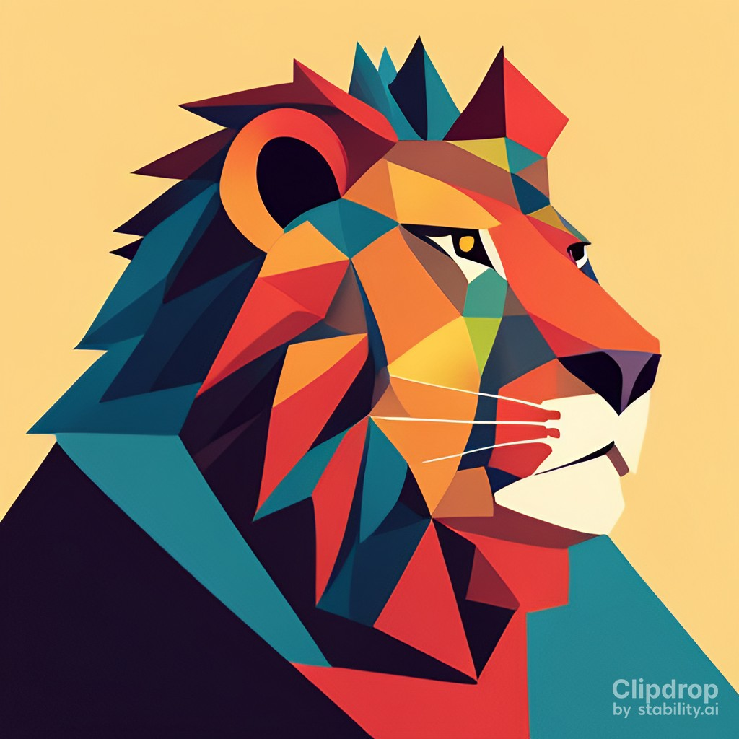
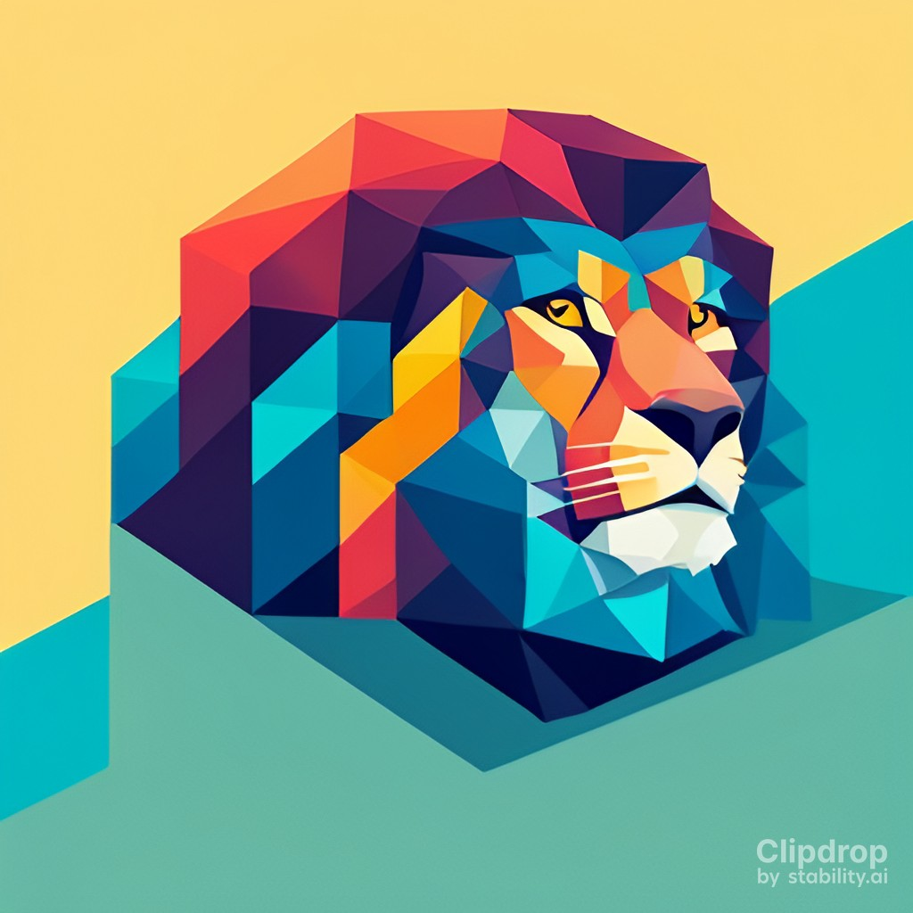
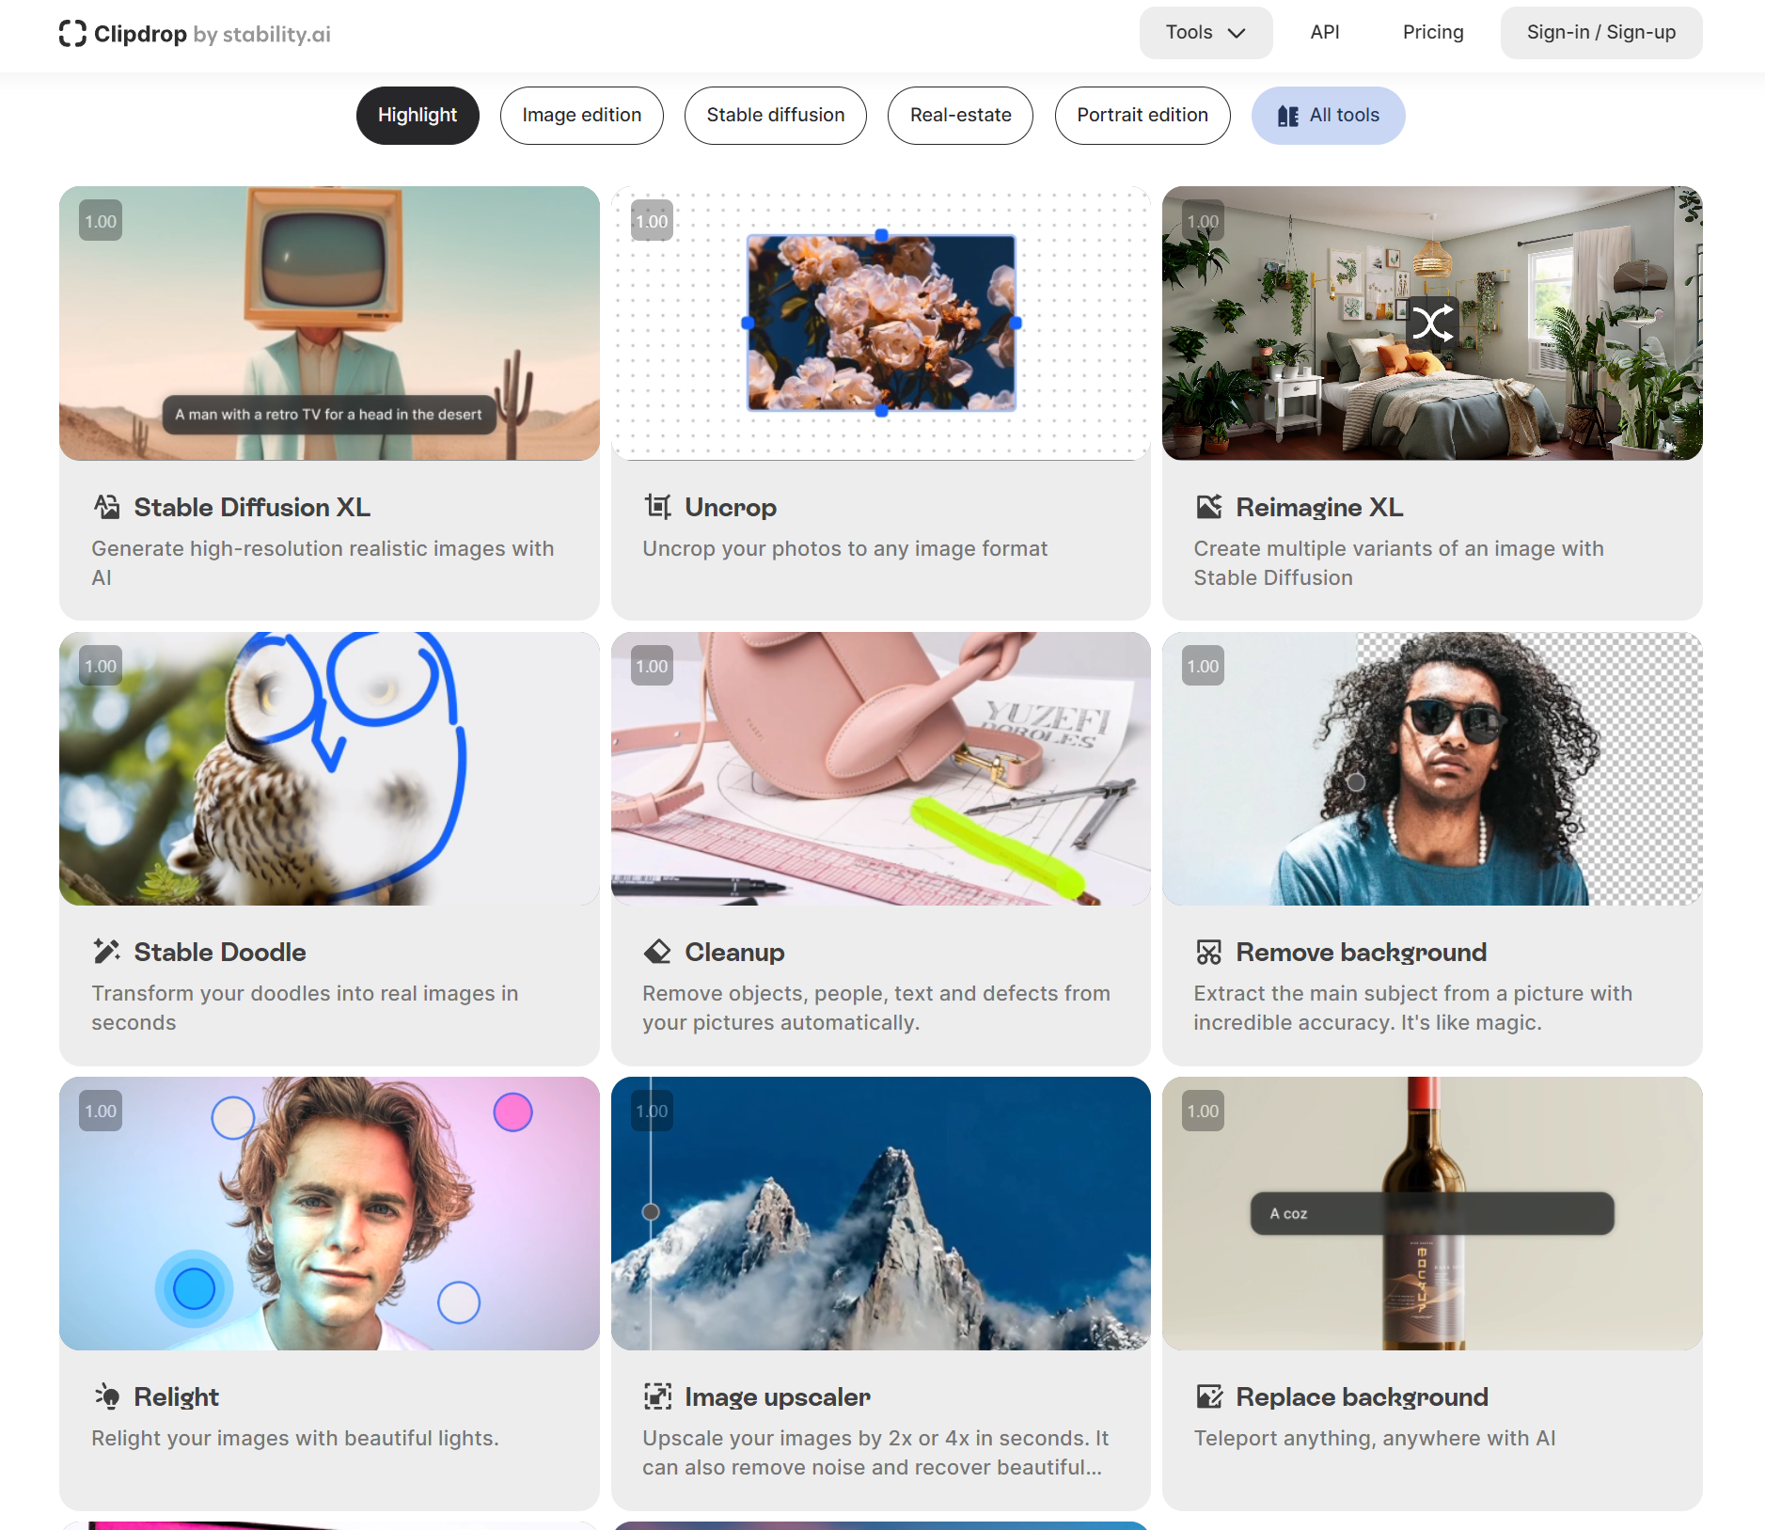
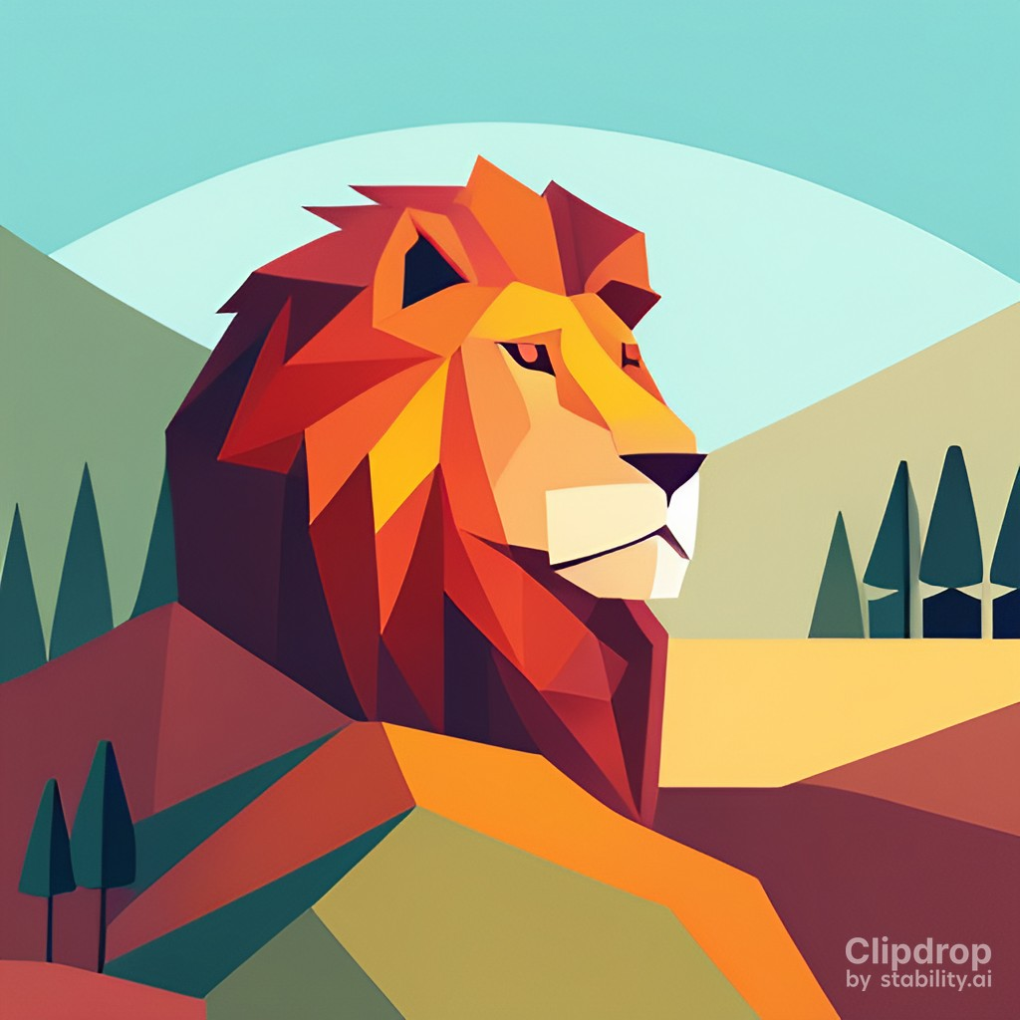
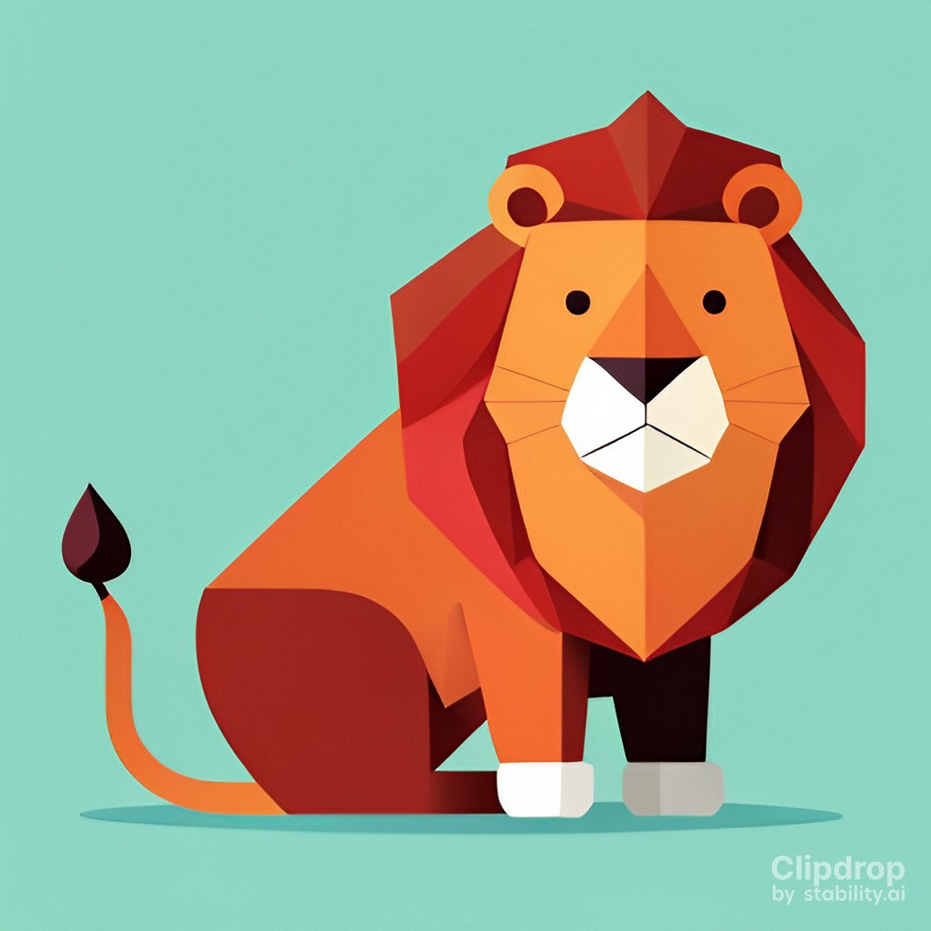
입사후, 슬랙의 프로필 사진 밋밋하다..

Slide 3
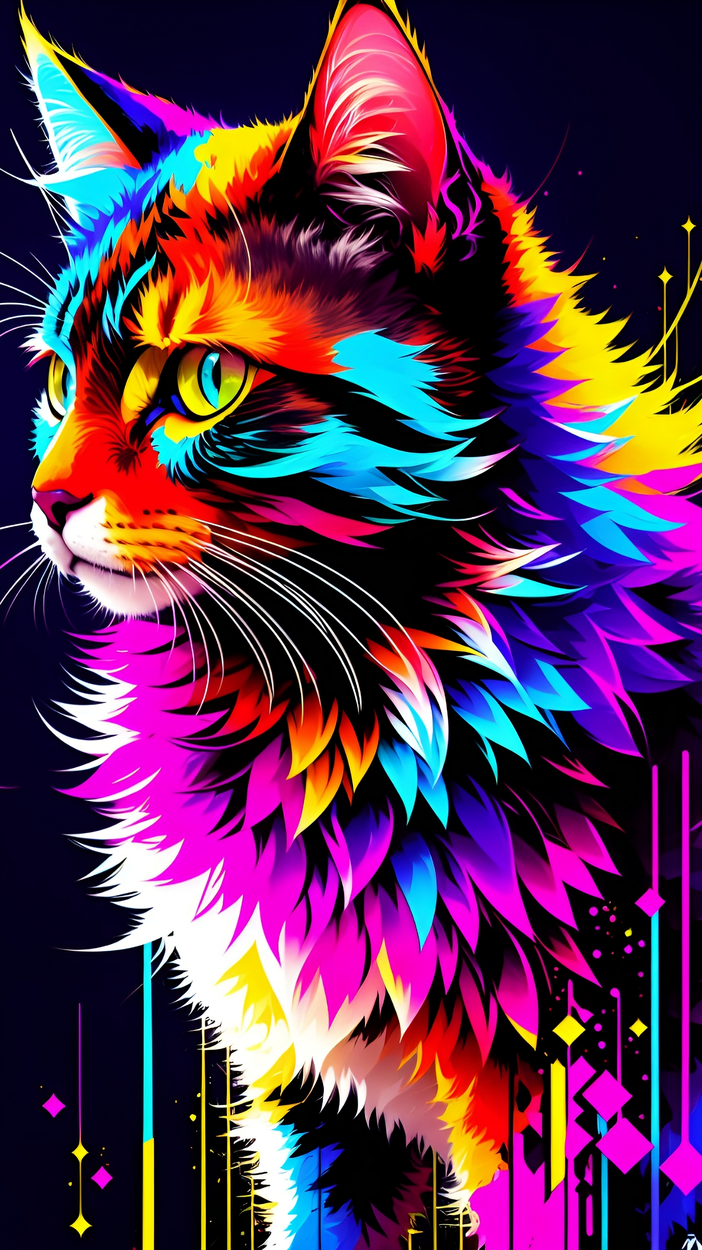
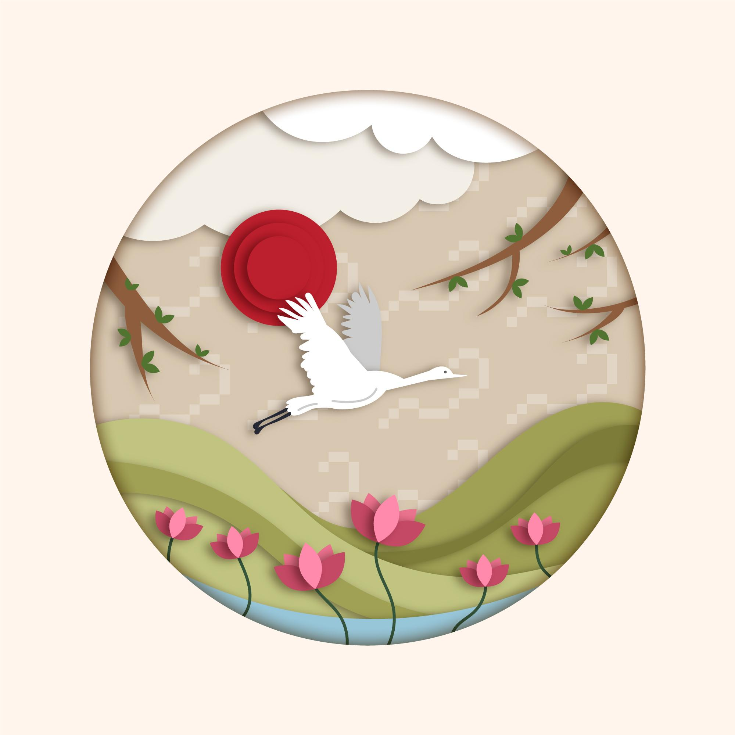
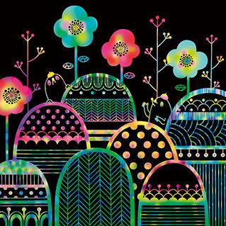
배경
모델을 파인튜닝해서 프로필 이미지를 만들고 싶었음.
SDXL 1.0 발표 후, 퀄리티가 너무 좋아져 기대감 ⬆️⬆️
인터넷에서 학습하고 싶은 데이터 셋을 서칭
papercut
scratch art
🌈 AI만의 장점을 살릴 수 있다!!

Slide 4
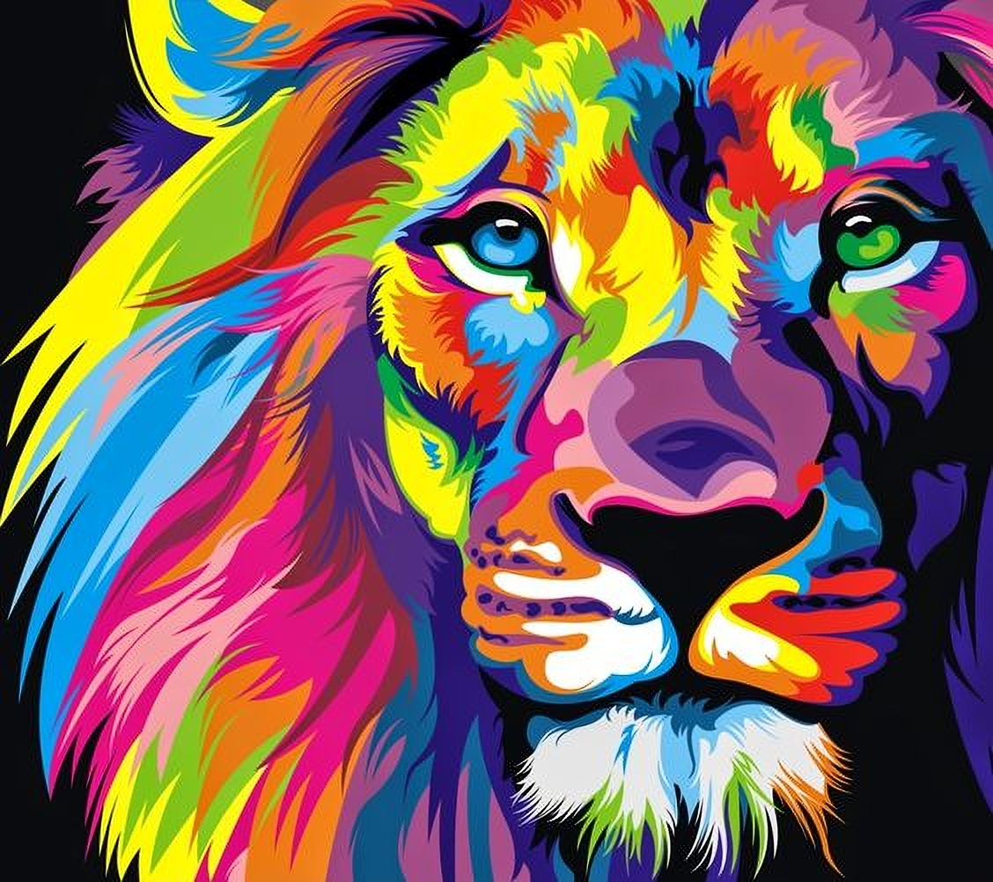
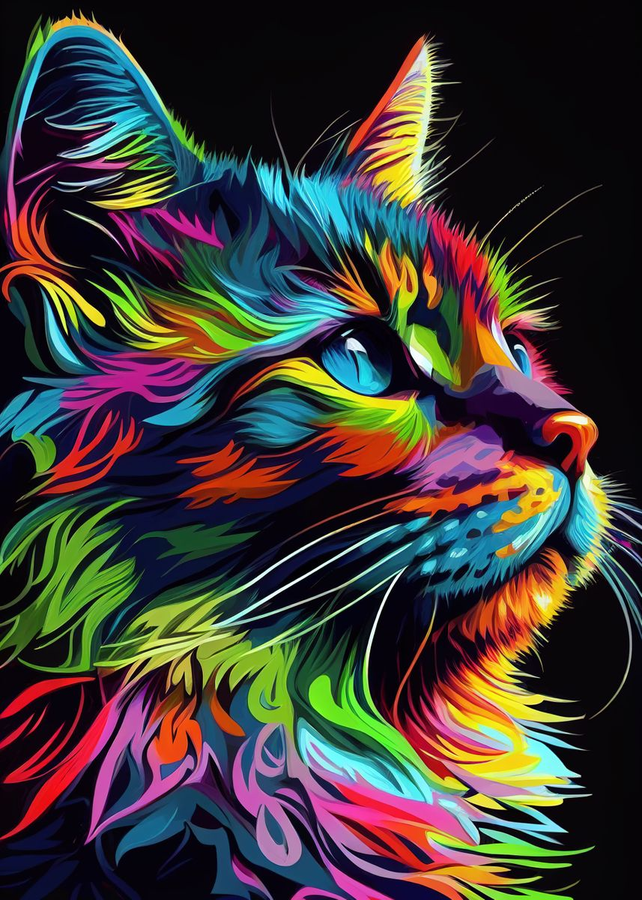
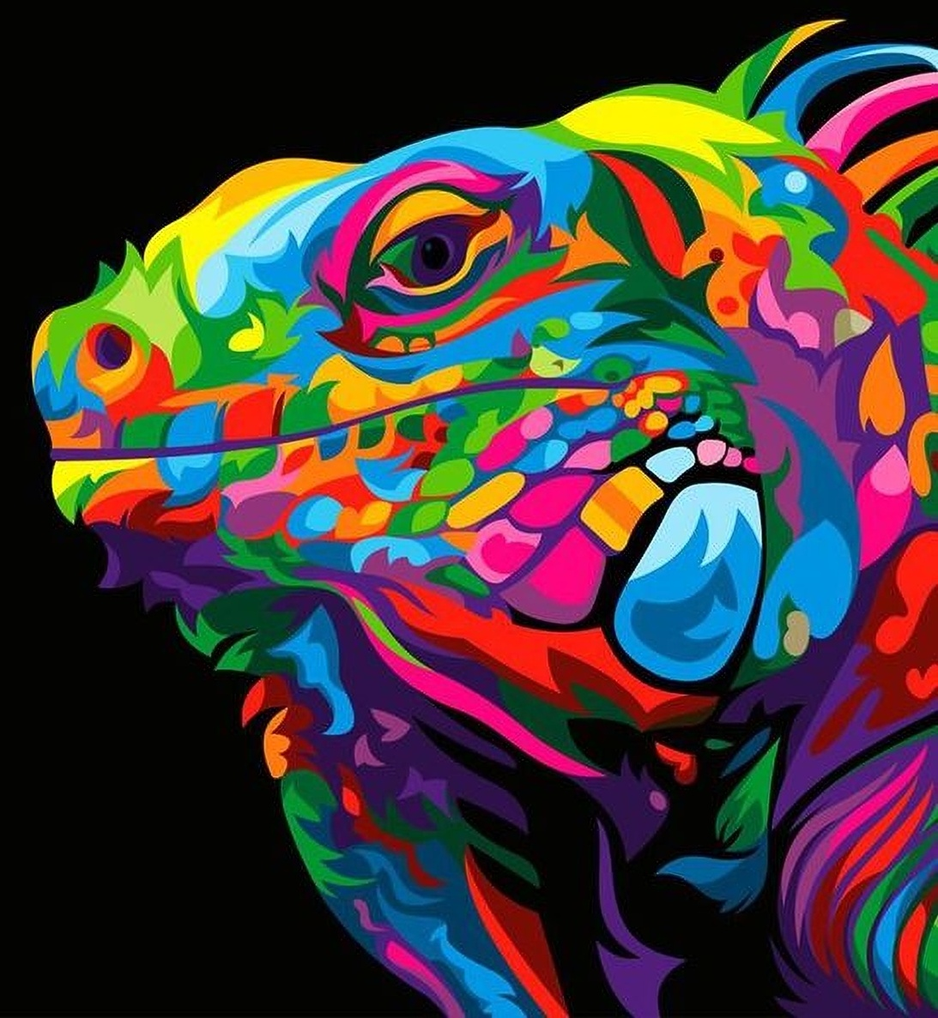
학습 진행
데이터셋
전처리
upscaling, 필요한 부분만 crop..
18장 구성
라이브러리
✅ kohya-ss
diffusers
LoRA 학습 진행
소수의 데이터 셋만으로 스타일 학습 가능.
(스타일을 많이 입히고 싶어 어느정도 overfitting 한 결과를 얻고 싶었음.)

Slide 5
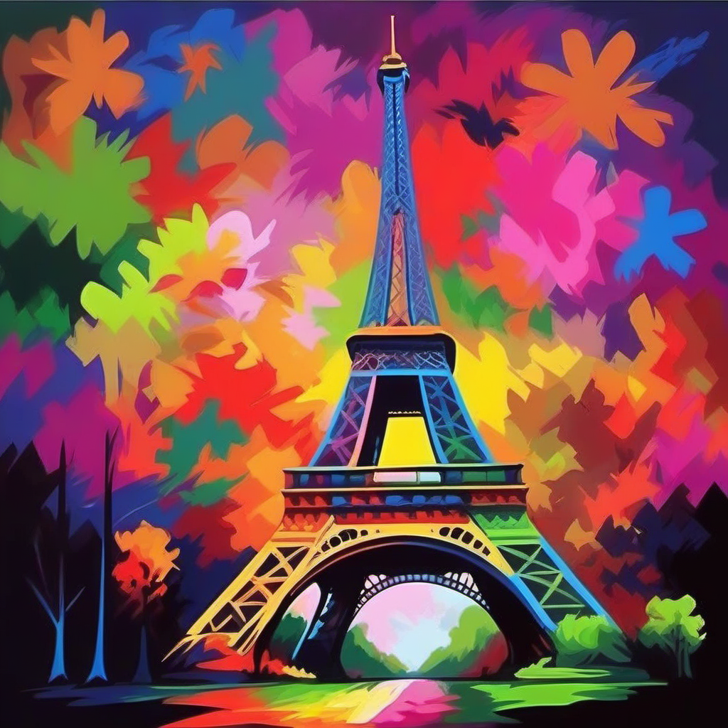
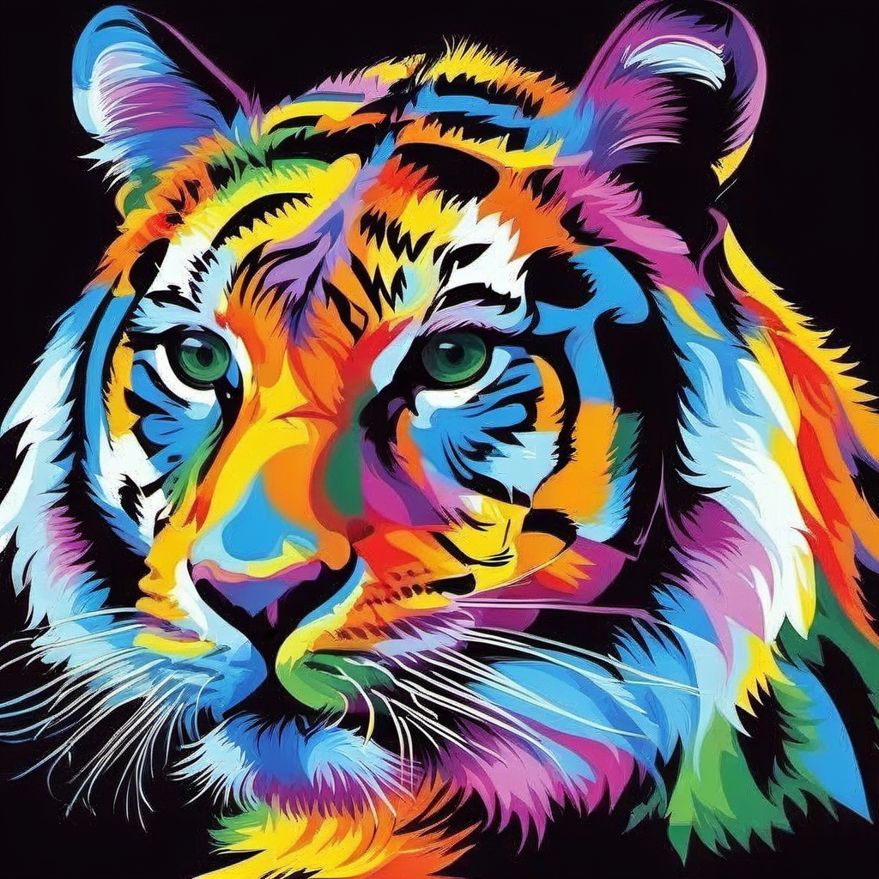
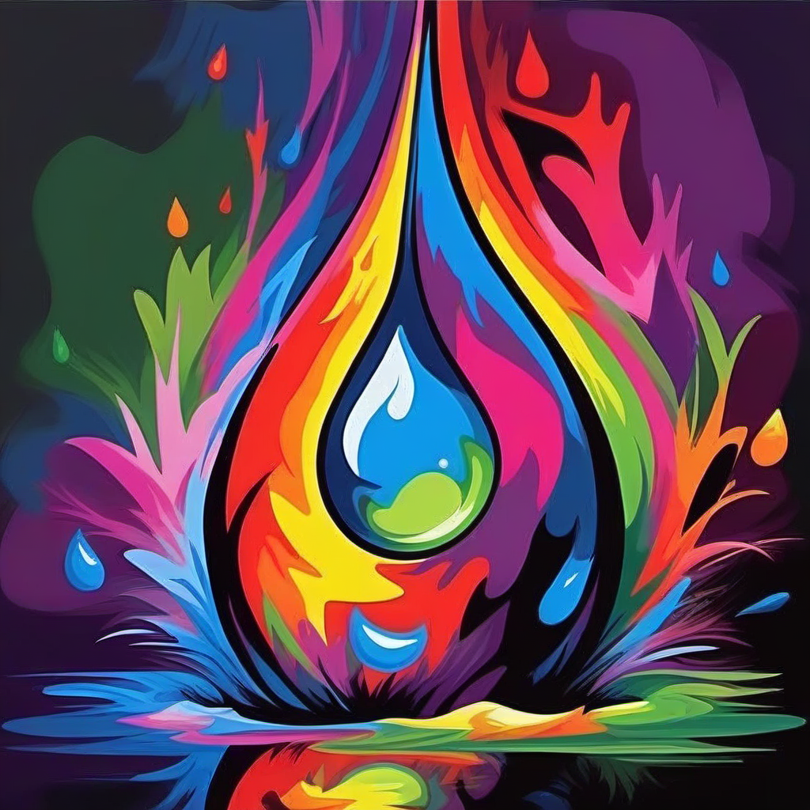
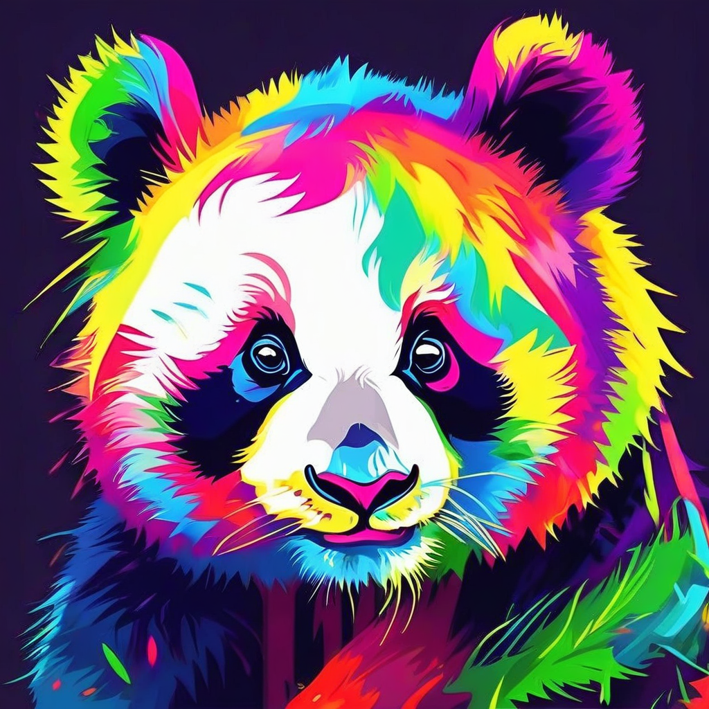
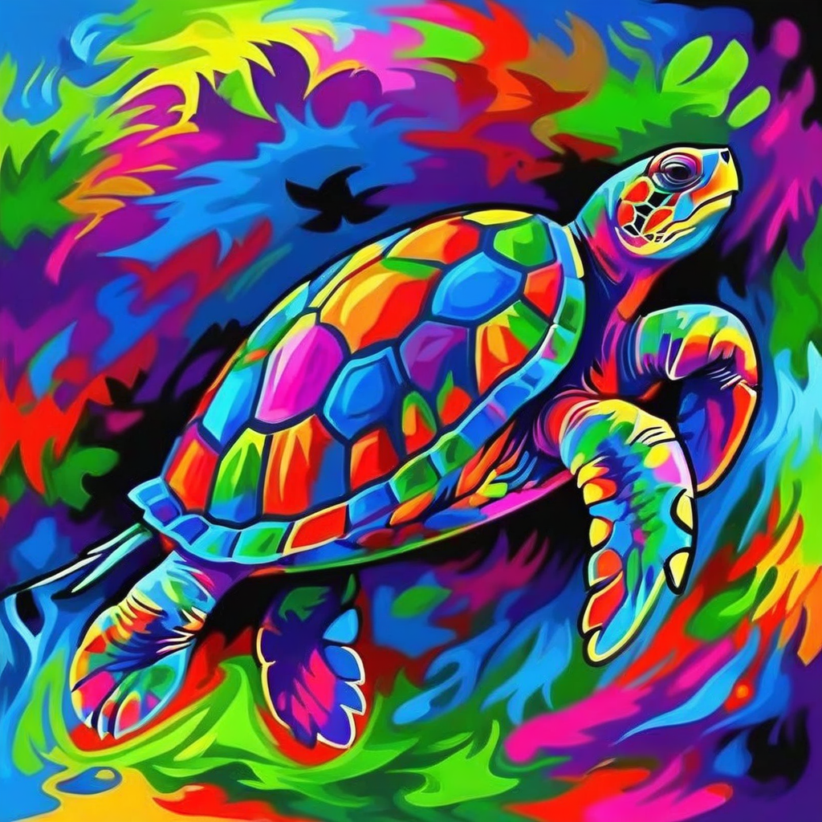
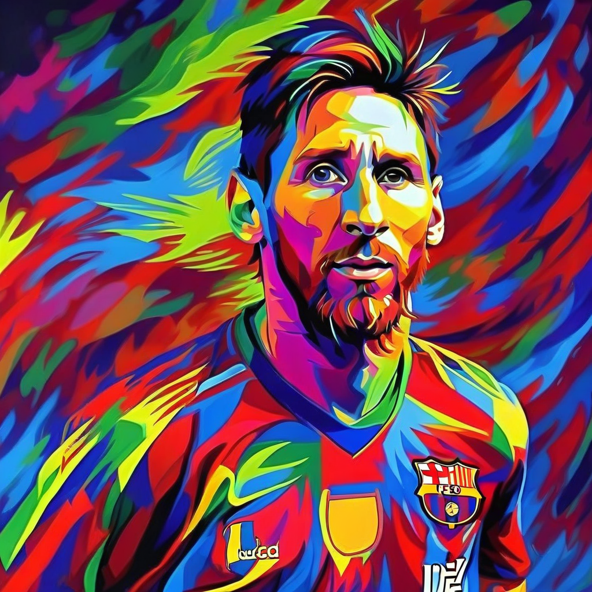
학습 결과

Slide 6
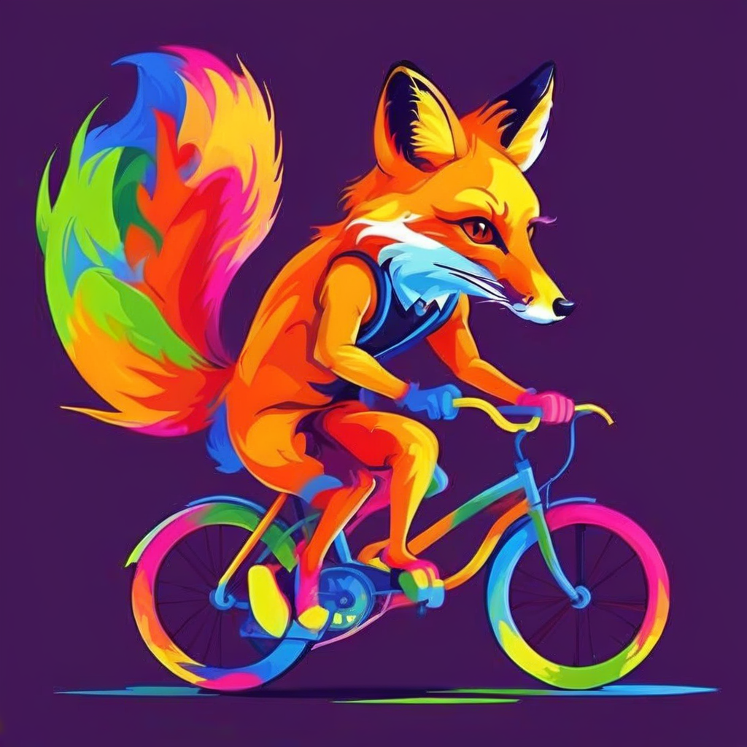
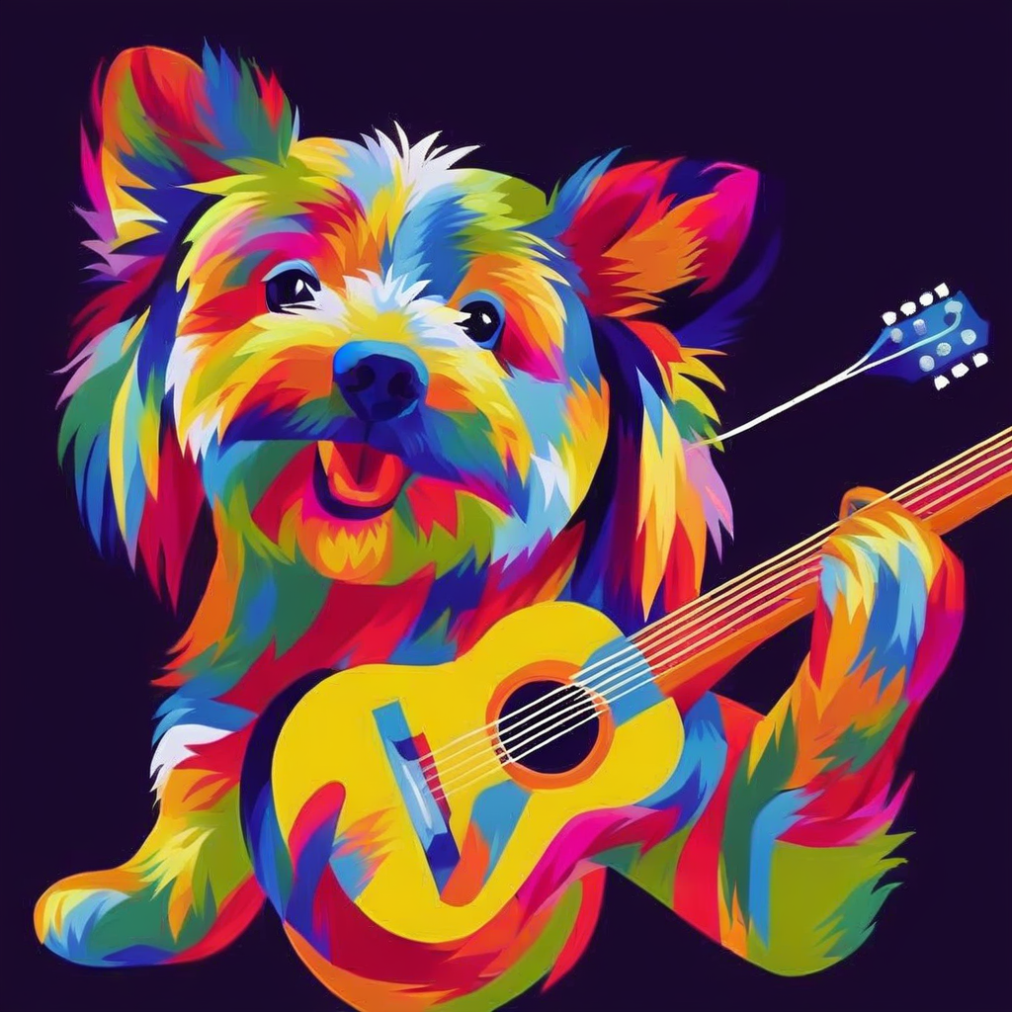
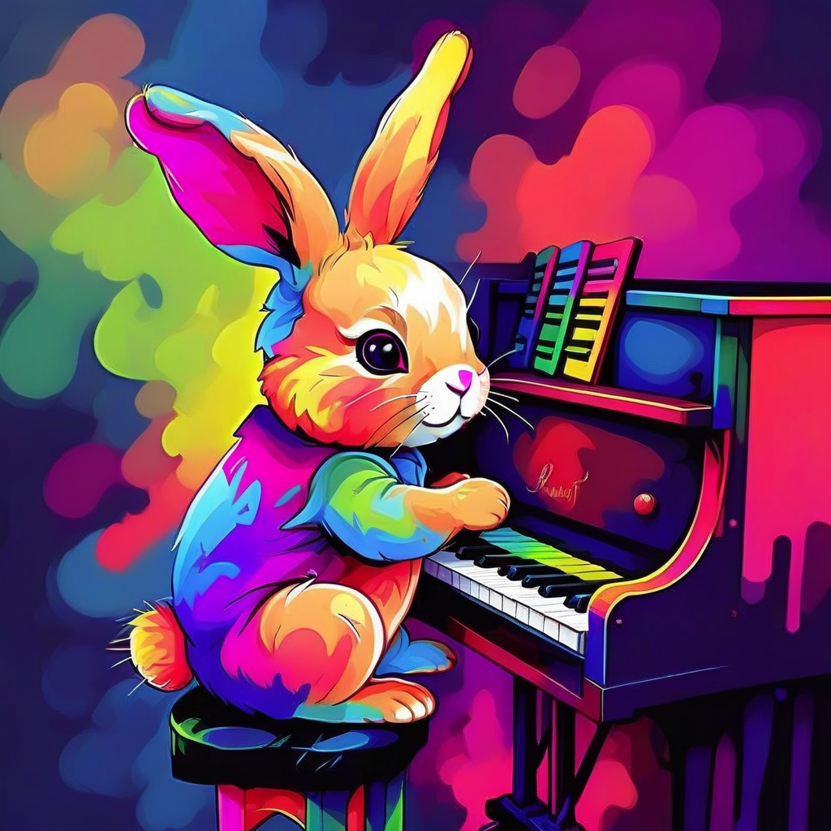
학습 결과(+간단한 액션)

Slide 7
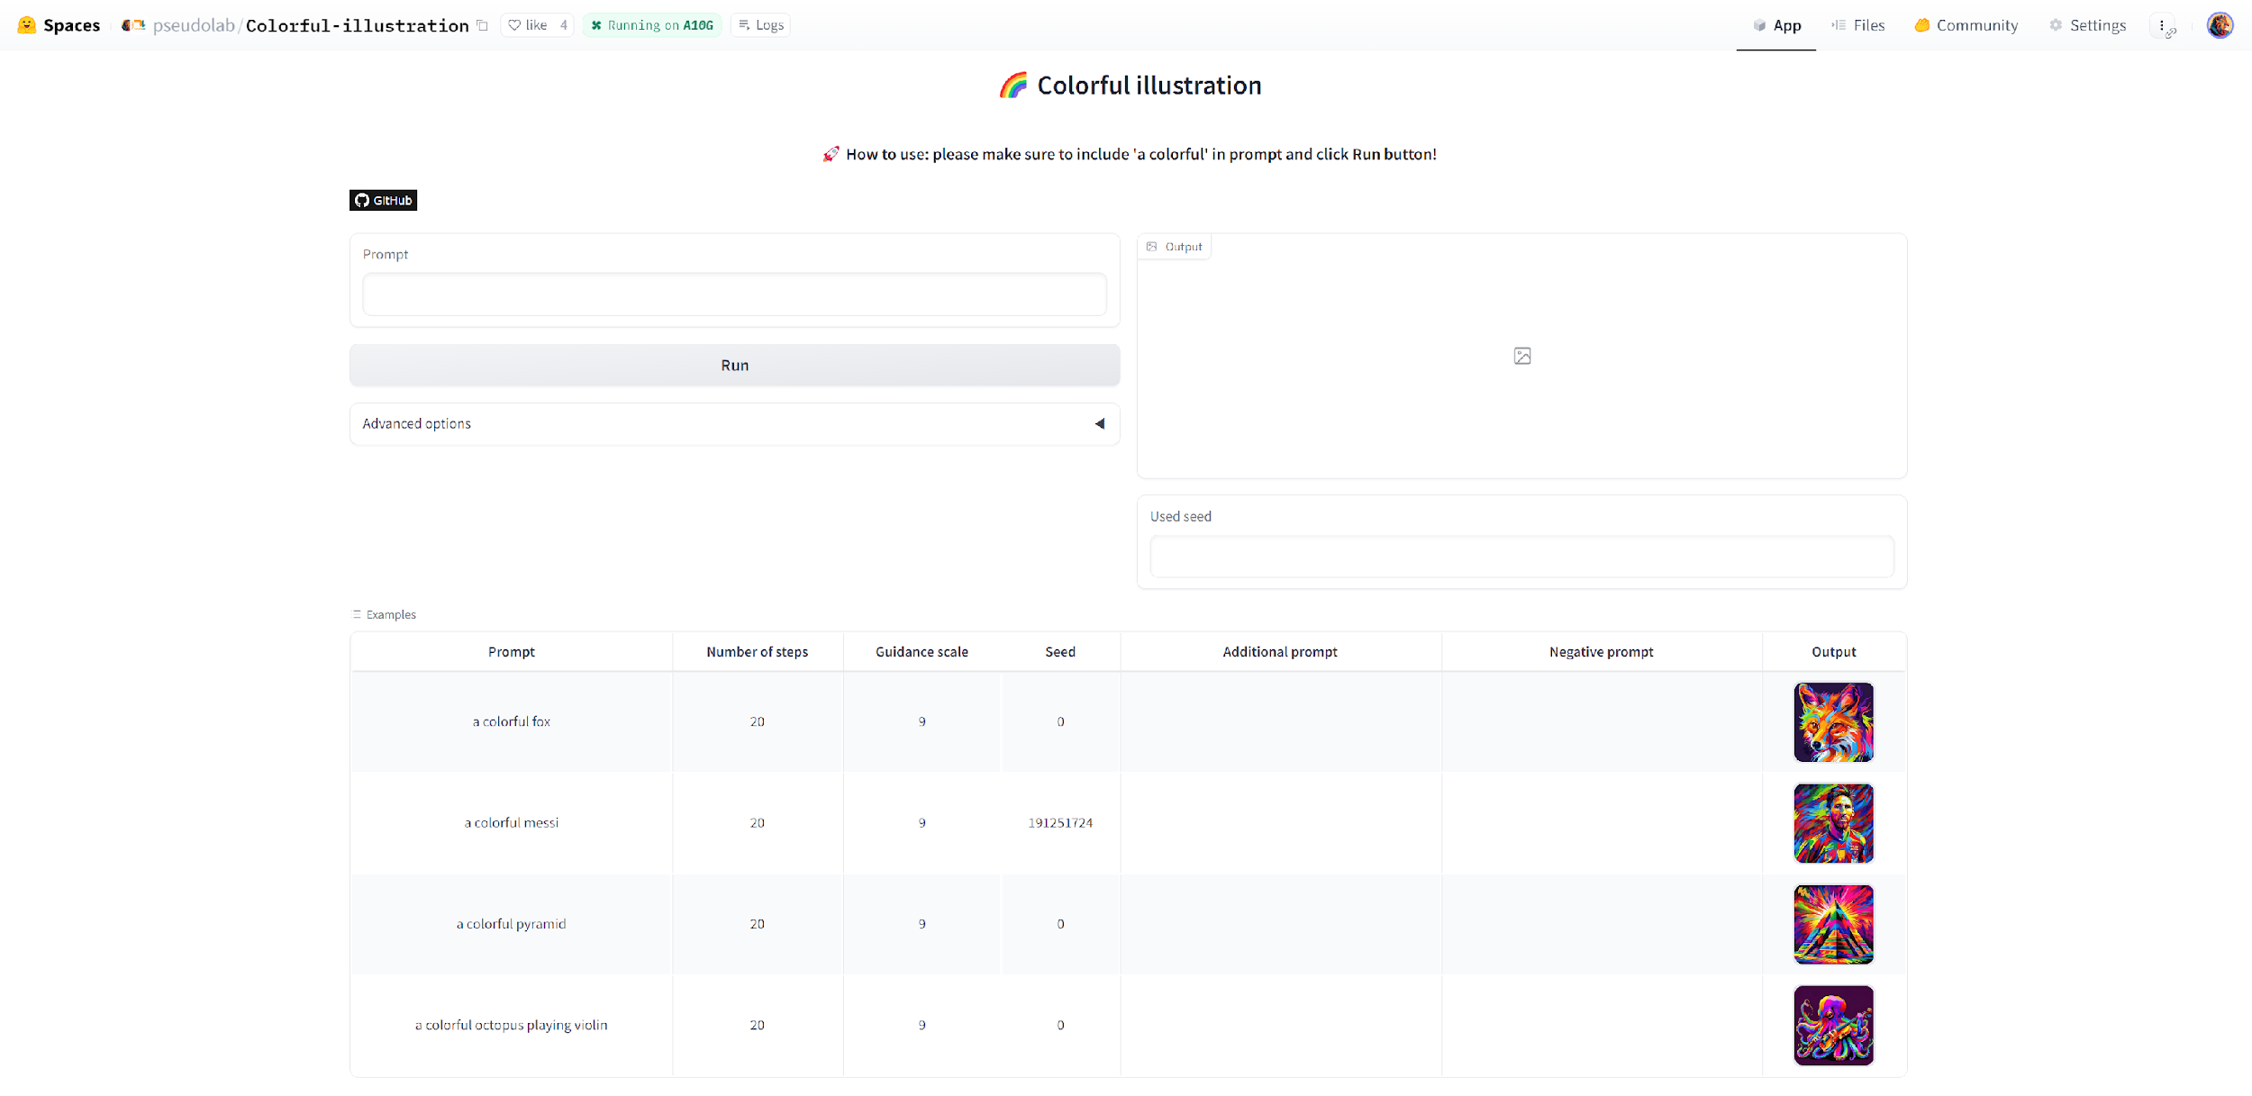
Huggingface Space
a colorful ~~

